Slide 1
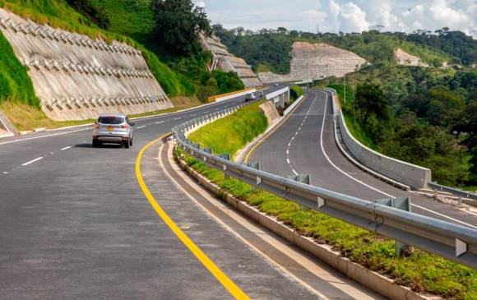
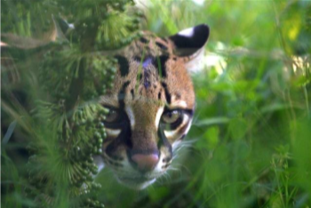
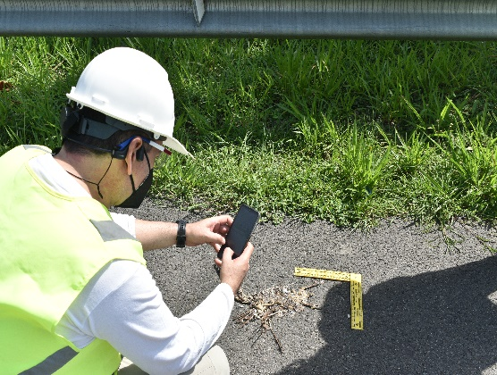
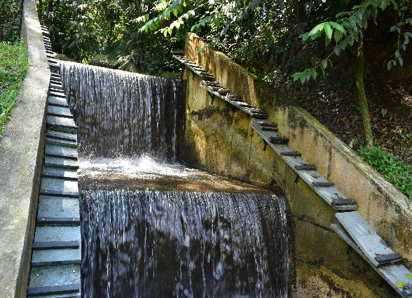
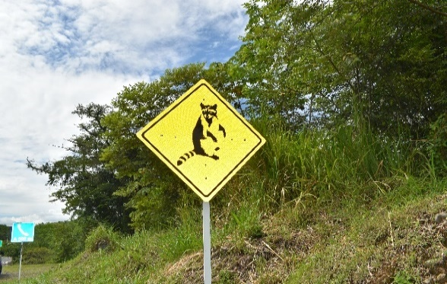
MANEJO DE APLICACIÓN RECOSFA PARA TOMA DE DATOS DE FAUNA ATROPELLADA Y OTROS IMPACTOS
APLICACIÓN DE USO LIBRE
www.recosfa.com
recosfa_oficial
Juntos por el cuidado de la biodiversidad
recosfa
recosfa
Red Colombiana de seguimiento de fauna - RECOSFA

Slide 2
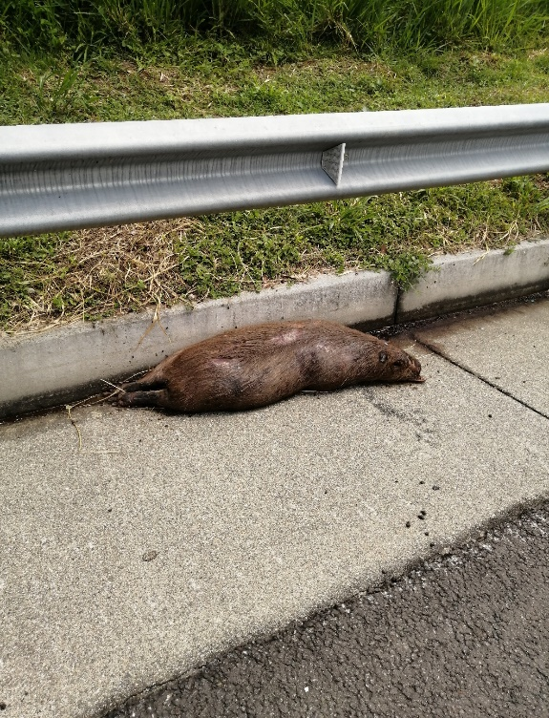
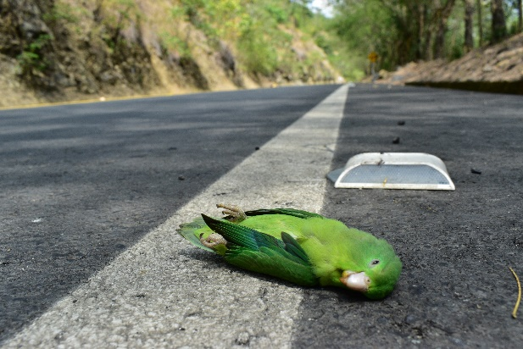
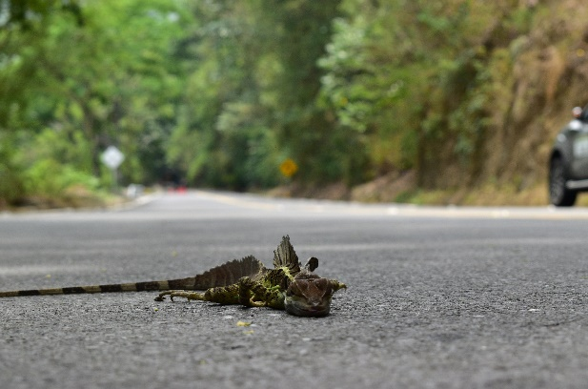
¿Qué es RECOSFA?
RECOSFA (Red Colombiana de Seguimiento de Fauna Atropellada) es una iniciativa de ciencia ciudadana que, desde el 2014, une esfuerzos entre la comunidad científica y los demás ciudadanos, para reducir el número de atropellamientos de animales en las vías de Colombia.

Slide 3
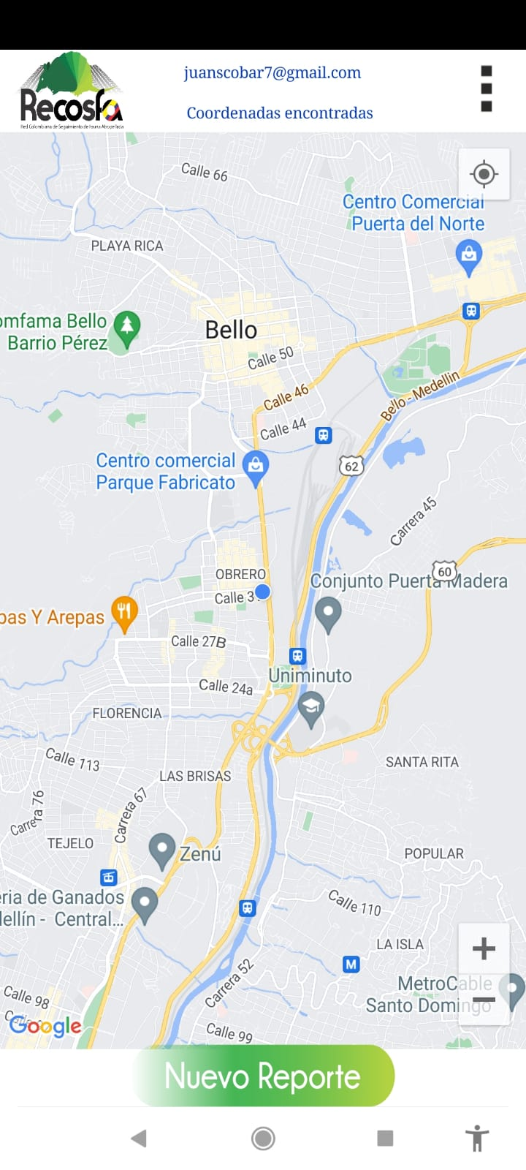
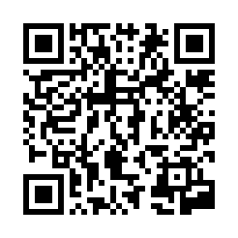
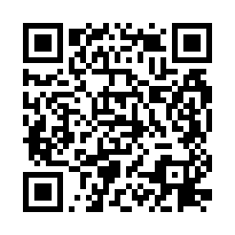
¿Cómo instalar RECOSFA?
Aplicación gratuita, disponible para IOS y Android.
Android
iPhone
Escanea para descargar
Escanea para descargar
Busca “RECOSFA” en tu App store o Play Store e instala
App sencilla de manejar

Slide 4
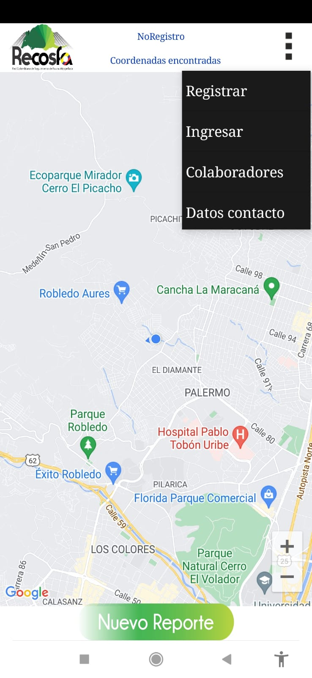
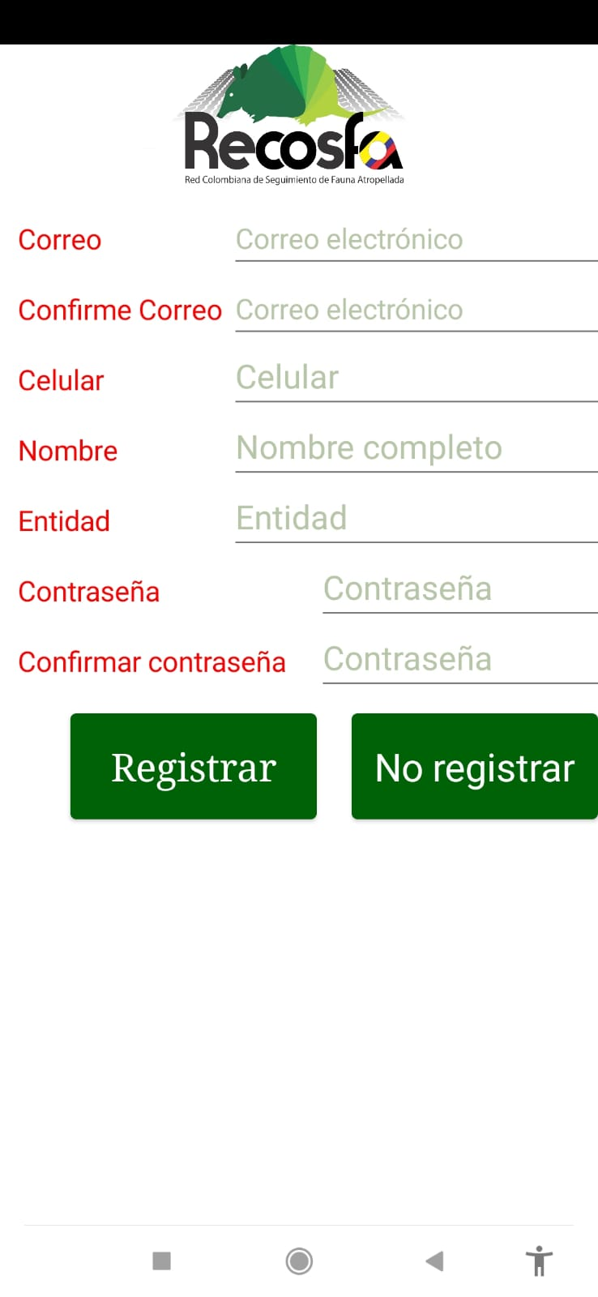
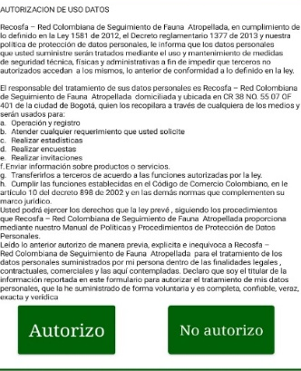
¿Cómo registrarme?
Inicio
Datos
Ingresa
Para confirmar que tu usuario fue activado, en la parte superior deberá aparecer el correo que inscribiste
Una vez dentro, en los tres puntos encontrarás un menú donde aparece un ítem para registrar.
Completa la información para tener tu usuario
Ahora, los reportes que realices quedan guardados en el usuario

Slide 5
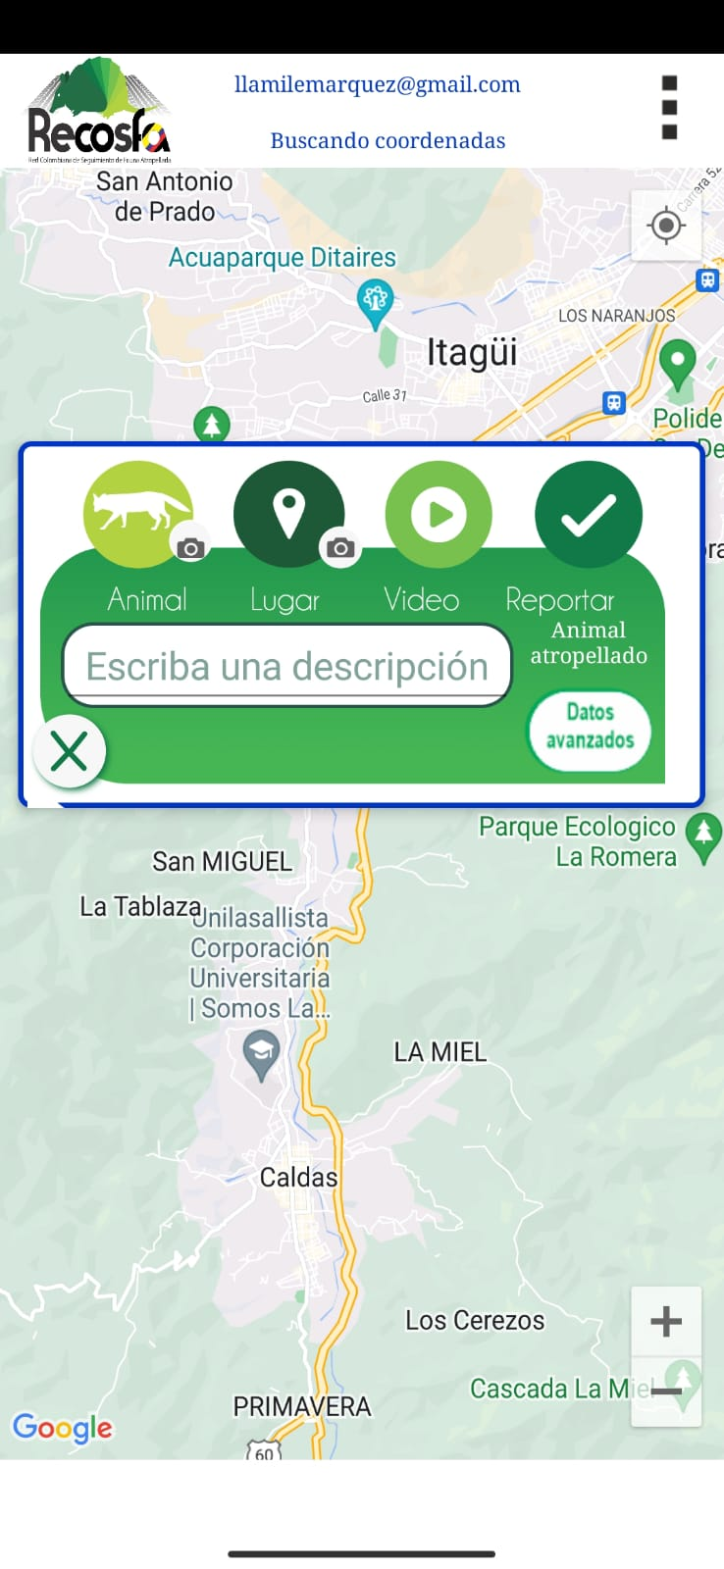
Un usuario Institucional puede usarse desde varios celulares
Beneficios
Usuario Institucional
La información es mucho más sencilla de recopilar
Los datos tomados por varios usuarios quedan en el mismo formato
Puedes descargar toda la información tomada desde varios dispositivos con un solo click
Solicita tu usuario institucional a través de recosfa@gmail.com

Slide 6
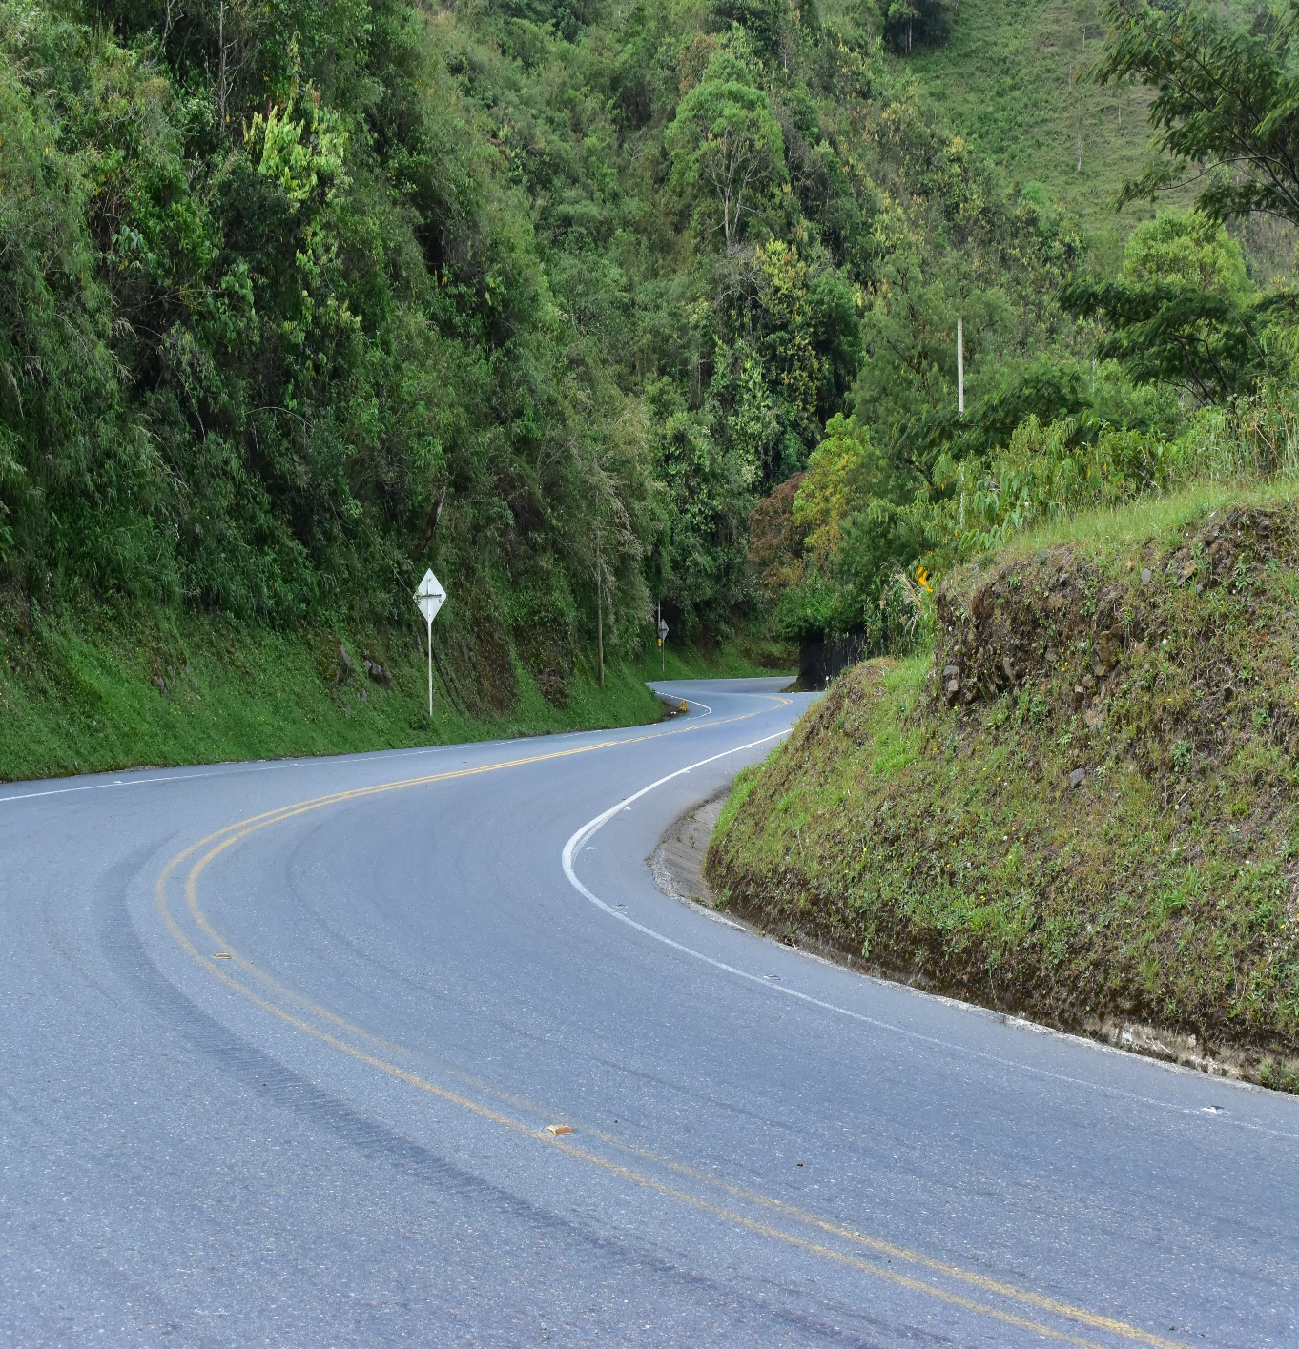
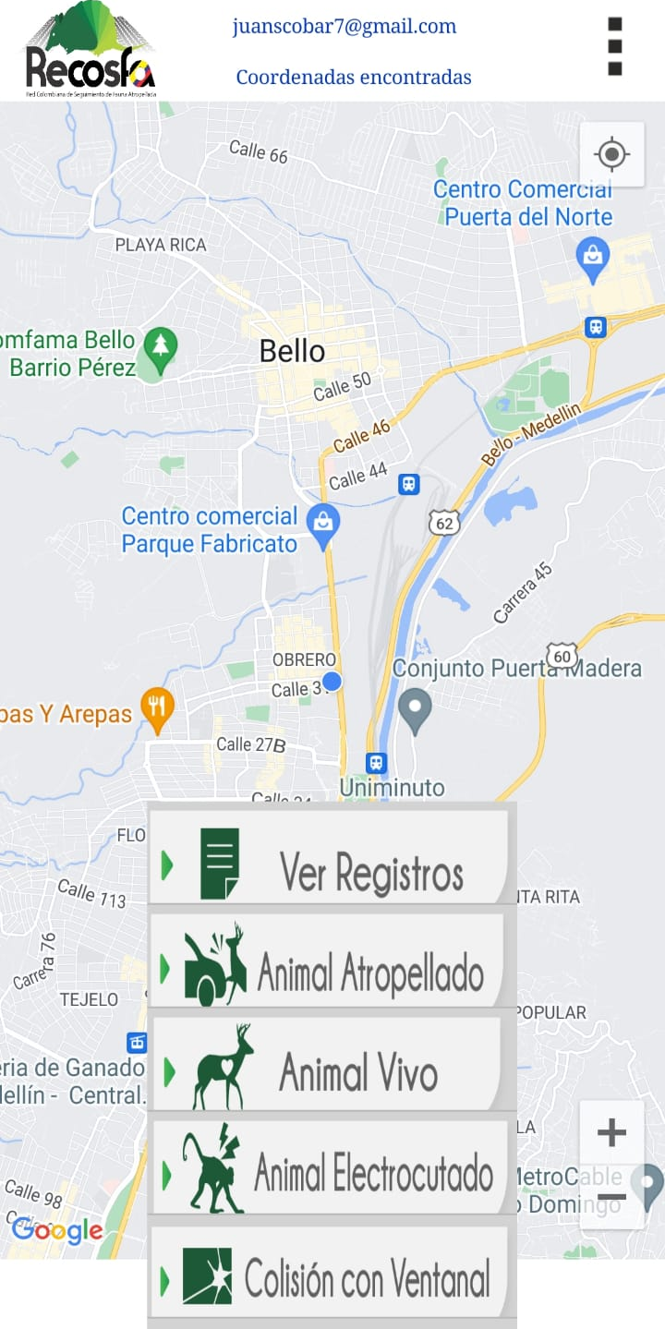
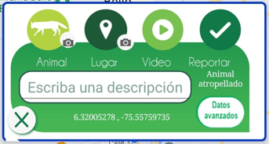
¿Cómo realizar un reporte?
Menú principal
No sólo puedes reportar animales atropellados sino también colisiones con ventanales y animales electrocutados.
El menú principal te permite reportar la información necesaria del evento. Si deseas incluir información más detallada dirígete a “Datos avanzados”

Slide 7
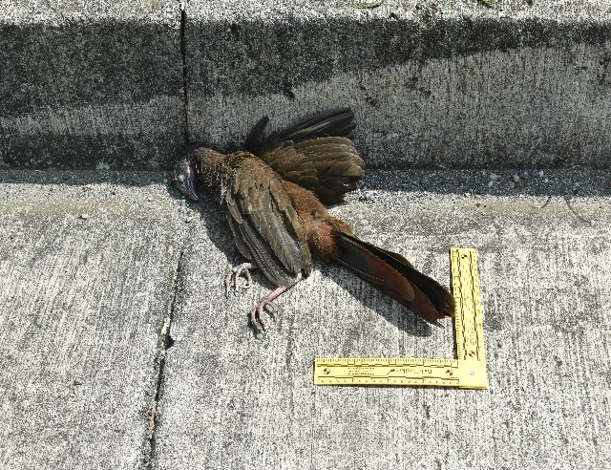
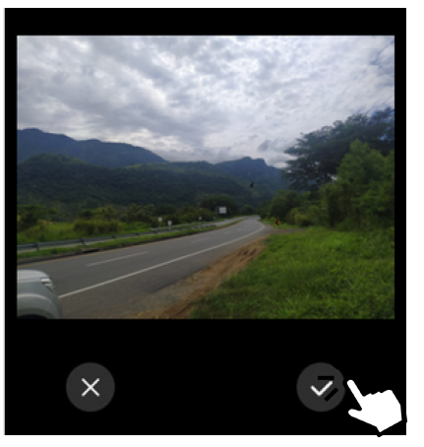
Foto del animal
Foto del lugar
A medida que completas la información, la aplicación la guarda hasta dar click en “Reportar”
En este apartado puedes dejar un comentario sobre el reporte en caso de ser necesario.
Intenta que las partes del animal se vean claramente en la foto
Al igual que el video, la foto del lugar es para obtener información adicional
Ubica un objeto con una medida conocida al lado del animal, por ejemplo, una moneda
Intenta que la foto se vea amplia, para identificar coberturas y curvatura de la vía
Al dar click en esta opción se desplegará un menú con información más detallada sobre el evento.
Verifica que tu sombra no quede proyectada sobre el animal
Captura elementos que consideres importantes, por ejemplo, pedazos de vehículos

Slide 8
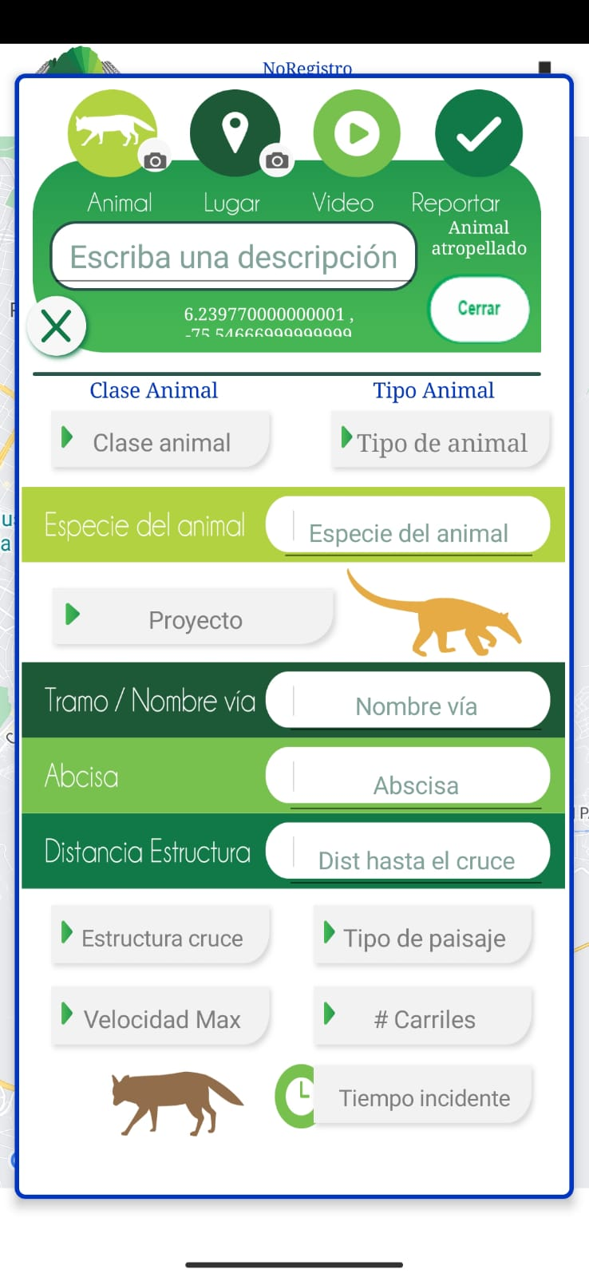
Menú datos avanzados
Clase animal
Tipo de animal
Identifica si el animal afectado es un mamífero, ave, reptil, anfibio, otro
Apóyate de las imágenes para identificar la especie
Especie del animal
Proyecto
Escribe el nombre común o científico si lo conoces
Selecciona el nombre del proyecto si estas en una vía concesionada
Nombre de la vía
Escribe el nombre de la vía en la cual te encuentres en caso de que no aparezca dentro de los proyectos.
Abscisa
Las vías tienen puntos de referencia (Pr), escribe el número más cercano al evento
Distancia de cruce
Indica la distancia a estructuras de cruce como pasos de fauna, alcantarillas, box culvert, entre otros.
Estructura de cruce
Tiempo incidente
Algunas especies pueden cruzar por medio de pontones, tuberías, alcantarillas, otros. Selecciona la estructura más cercana al evento
Selecciona el intervalo de días que consideras que el animal fue atropellado

Slide 9
Vídeo de apoyo
Menú datos avanzados
Notes:
© Copyright Showeet.com – Free PowerPoint Templates

Slide 10
Una vez completes la información no olvides “reportar”
No necesitas tener conexión a internet para guardar la información, sin embargo, para ENVIAR el reporte si requieres de internet. El dato es guardado hasta que tengas conexión, para darte cuenta que fue enviado confirma que aparezca lo siguiente:
El mensaje indica que hay datos pendientes por enviar y se inicia la “transmisión” es decir, el envío de datos
El mensaje indica que de un reporte (1), ninguno (0) se ha enviado
El mensaje indica que los datos que fueron tomados sin internet fueron enviados correctamente

Slide 11
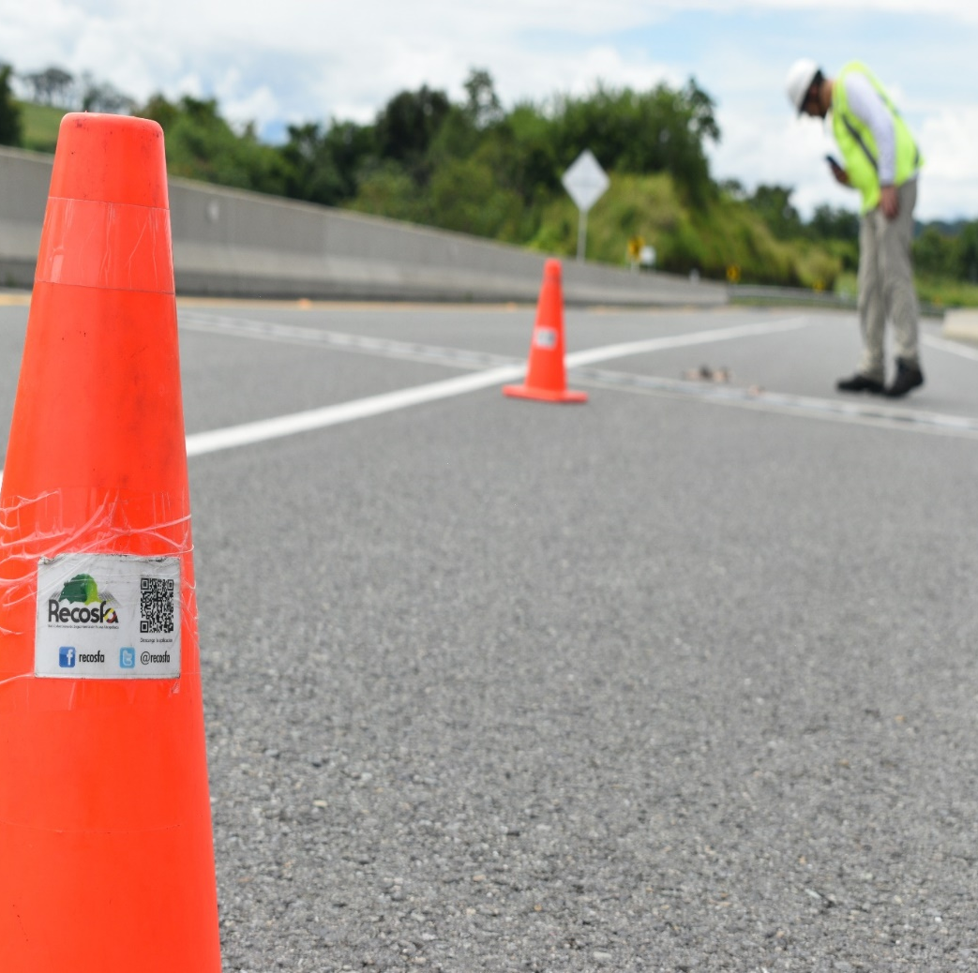
Ten en cuenta
Ten las precauciones viales necesarias durante los censos
No necesitas internet para reportar datos
Para garantizar la veracidad de la información, no se permite subir fotos de la galería
Puedes ver los datos tomados desde la aplicación, pero para descargarlos es a través de la página web
No es posible editar un dato después de enviarlo
Las fotos y videos tomados desde la aplicación no quedan guardados en el teléfono

Slide 12
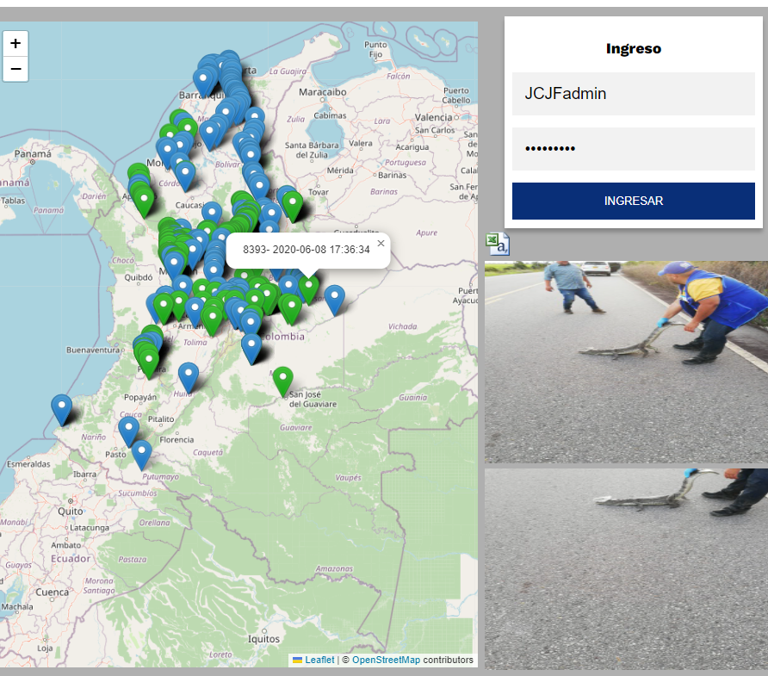
¿Cómo descargar los datos?
@gmail.com
Ingresa con las mismas credenciales de la aplicación
Descarga el Excel con tus datos
Ingresa a www.recosfa.com

Slide 13
Vídeo de apoyo
Una vez tengas los datos, sepáralos en columnas.
Notes:
© Copyright Showeet.com – Free PowerPoint Templates

Slide 14
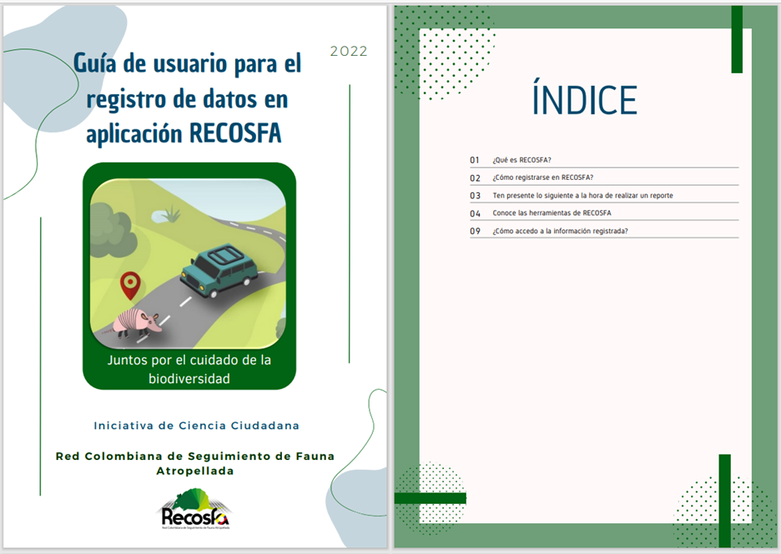
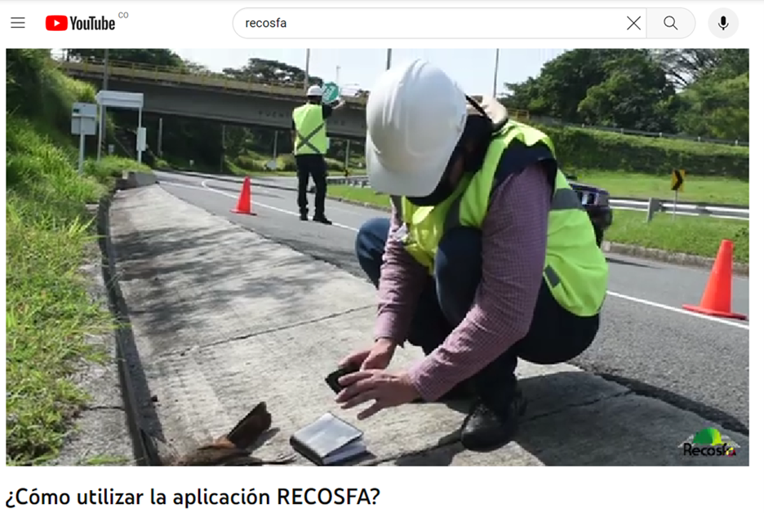
Material de apoyo
Guía
Video
https://drive.google.com/file/d/1WNjucRI7AhZdVXkeefAa48tIB6F4dzk6/view?usp=drive_link
https://www.youtube.com/watch?v=qU8Yesy6hcQ&t=19s

Slide 15
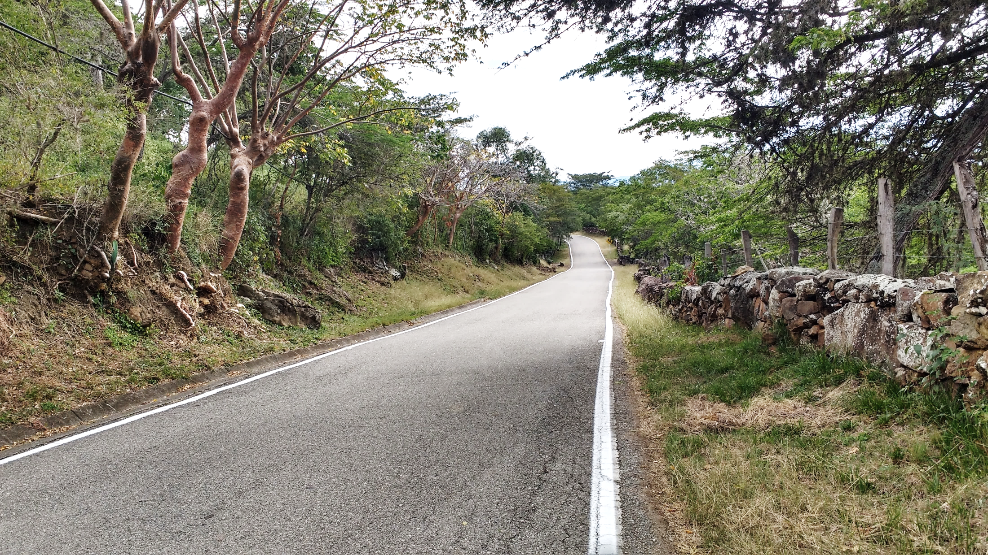
!Gracias por su atención!
www.recosfa.com
recosfa_oficial
recosfa
recosfa

